Slide 1
Aplicação de processamento do valor da qualidade do ar
Luis Sousa 108583
Simão Almeida 113085

Slide 2
Objetivo
O objetivo principal deste projeto é desenvolver e testar um sistema capaz de analisar os níveis de CO₂ no ar. Para alcançar esse propósito, diferentes técnicas e algoritmos serão implementados, com funções específicas descritas a seguir:

Slide 3
Bloom filter
Um Bloom Filter é uma estrutura de dados probabilística projetada para testar se um elemento pertence a um conjunto, com espaço de armazenamento eficiente e alta performance em verificações. Ele é amplamente utilizado em aplicações onde é importante identificar rapidamente se um elemento já foi visto ou se pertence a um conjunto, com a concessão de uma pequena margem de erro.
Neste projeto será utilizado para identificar e filtrar valores duplicados, garantindo a eficiência no armazenamento e processamento dos dados.

Slide 4
MinHash
O MinHash é um algoritmo projetado para estimar a semelhança entre dois conjuntos de maneira eficiente. Ele é amplamente utilizado em áreas como recuperação de informações, detecção de plágio, análise de texto
Neste projeto é aplicado para calcular a semelhança entre conjuntos de dados relacionados às concentrações de CO₂, permitindo análises comparativas mais rápidas e precisas.

Slide 5
Naïve Bayes
O Naïve Bayes é um algoritmo de aprendizado de máquina baseado no Teorema de Bayes, usado principalmente para problemas de classificação.
Neste projeto vamos usar Naïve Bayes para classificar a qualidade do ar com base nas concentrações medidas.

Slide 6
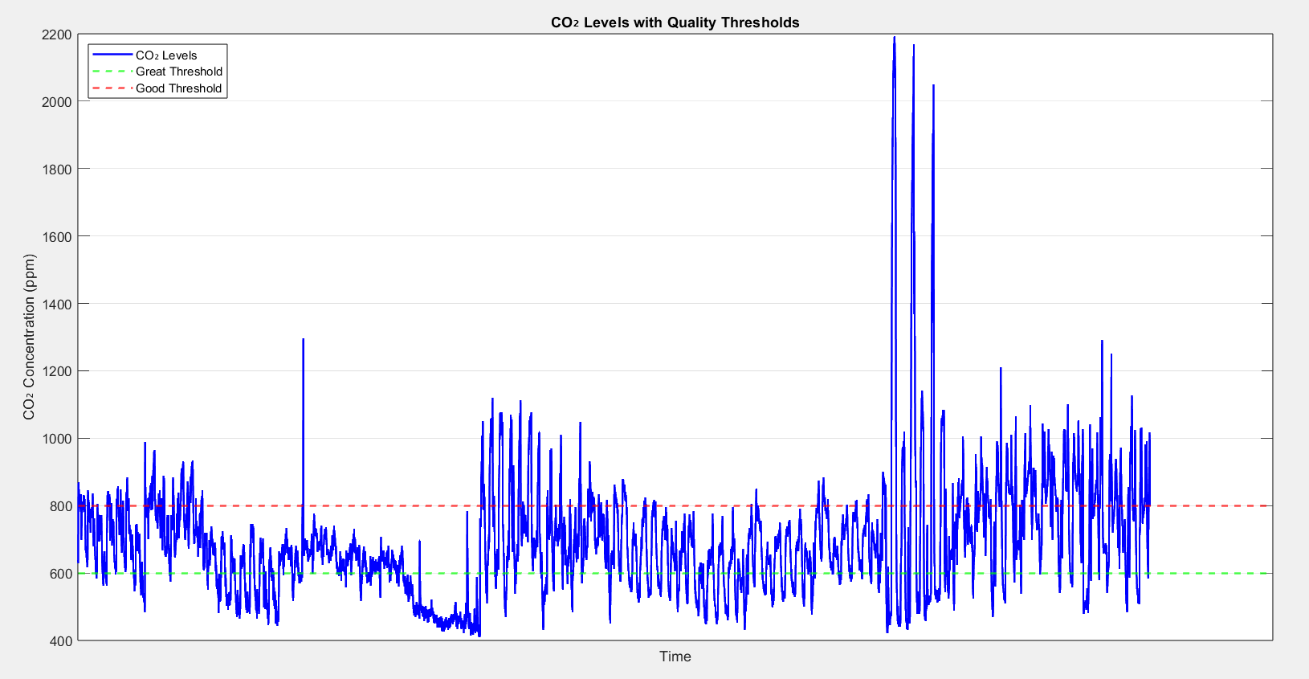
Resultados

Slide 7
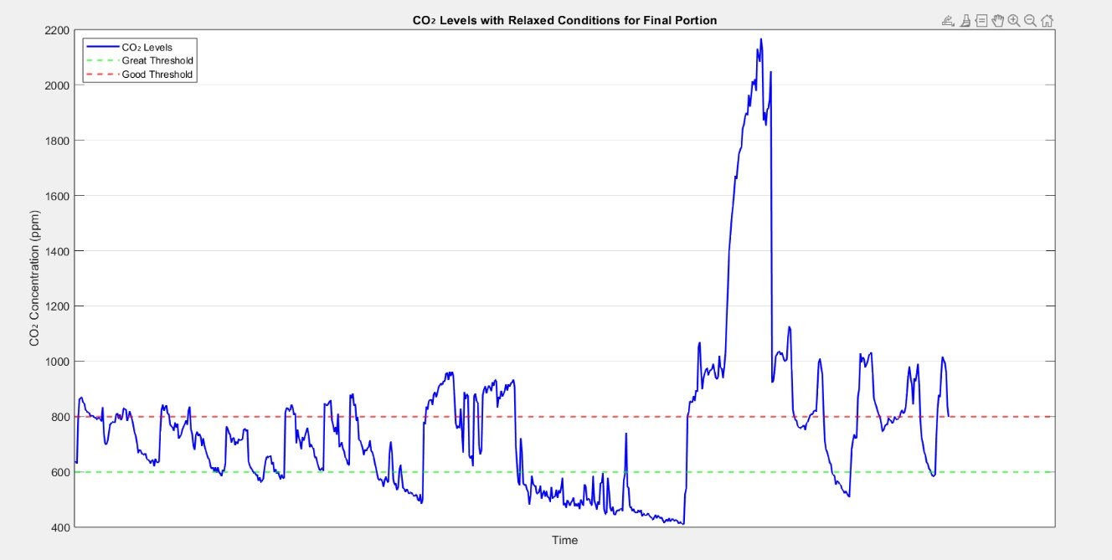
Resultados

